Slide 1
可编程逻辑器件PLD
PLD：Programmable Logic Device
PLD特点：
一般数字芯片和模拟芯片出厂前已经决定其内部电路
PLD内部的数字电路可以在出厂之后才由用户规划决定。有些类型的PLD允许规划决定后再次进行变更。

Slide 2
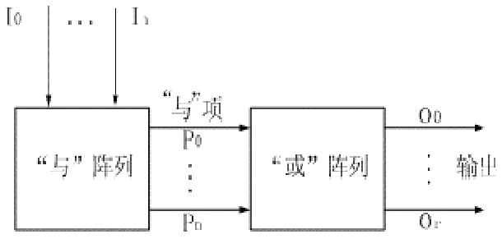
PLD的基本结构
PLD的基本组成部份是一个“与”阵列和一个“或”阵列，电路的每个输出都是输入的“与-或”函数。
在基本结构的基础上，附加一些其他逻辑元件，如输入缓冲器、输出寄存器、内部反馈、输出宏单元等，便可构成各种不同的PLD。

Slide 3
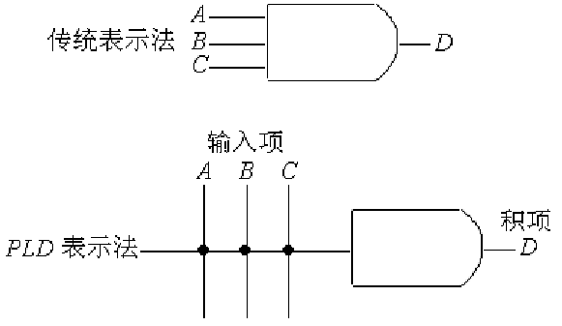
阵列表示法——与门表示法

Slide 4
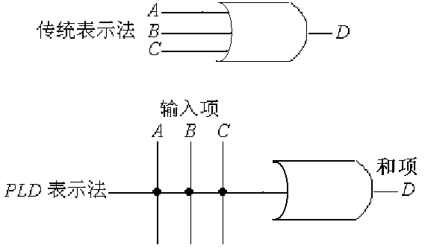
阵列表示法——或门表示法

Slide 5
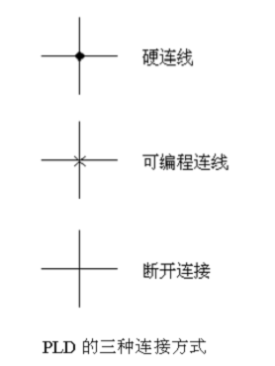
三种连接方式
硬连线：固定
可编程连线：
阵列中输入线和输出线的交点通过逻辑元件相连接。
这些元件是接通还是断开，可由厂家根据器件的结构特征决定或由用户根据要求编程决定。

Slide 6
可编程逻辑器件PLD发展简史
数字集成电路：从电子管、晶体管、中小规模集成电路、超大规模集成电路（VLSIC）逐步发展到今天的专用集成电路（ASIC）。
可编程逻辑器件PLD：
可编程只读存储器（PROM）、紫外线可擦除只读存储器（EPROM）和电可擦除只读存储器（E2PROM）
可编程阵列逻辑（PAL）和通用阵列逻辑（GAL）
可以完成超大规模的复杂组合逻辑与时序逻辑：复杂可编程逻辑器件（CPLD）、现场可编程逻辑器件（FPGA）。
新一代的FPGA：集成了中央处理器（CPU）或数字处理器（DSP）内核，在一片FPGA上进行软硬件协同设计，为实现片上可编程系统（SOPC，System On Programmable Chip）提供了强大的硬件支持。

Slide 7
PLD的发展——70年代
70年代初期：第一种PLD，可编程只读存储器(PROM)。
由一个“与”阵列和一个“或”阵列组成，
“与”阵列固定，“或”阵列可编程
70年代中期：可编程逻辑阵列(PLA)，
由一个“与”阵列和一个“或”阵列组成，
“与”阵列和“或” 阵列都是可编程的；
70年代末期：AMD公司推出可编程阵列逻辑(PAL)。
“与”阵列可编程，“或”阵列固定，
有多种输出和反馈结构，给逻辑设计带来了很大的灵活性。
一般采用熔丝工艺，一旦编程后便不能改写。
型号太多，设计者要根据需要选择不同输出结构的器件

Slide 11
PLD的发展——80年代
80年代初，Lattice公司发明可电擦写的，比PAL使用更灵活的GAL器件。。
80年代中期
Xilinx公司提出现场可编程概念，同时生产了世界上第一片FPGA器件。
Altera公司推出并行走线的PLD产品，称为CPLD（Complex Programable Logic Device）。
80年代末，Lattice公司，在系统可编程（ISP：In-System Programmable）技术
允许用户“在系统中”编辑和修改逻辑，在不修改系统硬件设计的条件下重构系统，提高了系统的可靠性
直接在用户设计的目标系统中或线路板上对PLD器件进行编程，可以先装配后编程，成为产品后还可以反复编程
Notes:
Lattice-Vantis：Lattice是ISP技术的发明者,ISP技术极大的促进了PLD产品的发展，与ALTERA和XILINX相比，其开发工具比ALTERA和XILINX略逊一筹。中小规模PLD比较有特色，而且参考书较多，不过其大规模PLD的竞争力还不够强（Lattice没有基于查找表技术的大规模FPGA) 1999年推出可编程模拟器件。99年收购Vantis（原AMD子公司）,成为第三大可编程逻辑器件供应商。2001年12月收购agere公司（原Lucent微电子部）的FPGA部门。主要产品有ispLSI2000/5000/8000, MACH4/5
ALTERA：九十年代以后发展很快，是最大可编程逻辑器件供应商之一。主要产品有：MAX3000/7000,FELX6K/10K, APEX20K，ACEX1K，Stratix等。 普遍认为其开发工具—MaxplusII是较成功的PLD开发平台。但MaxplusII的HDL综合能力不够强，一般建议使用Altera公司提供的免费VHDL综合工具，如：Leonard Spectrum等做HDL综合。
XILIXN：FPGA的发明者，老牌PLD公司，是最大可编程逻辑器件供应商之一。产品种类较全，主要有：XC9500/4000，Coolrunner(XPLA3) ，Spartan, Vertex 。开发软件为Foundition和ISE。通常来说，在欧洲用Xilinx的人多，在日本和亚太地区用ALTERA的人多，在美国则是平分秋色。全球PLD/FPGA产品60%以上是由Altera和Xilinx提供的。可以讲Altera和Xilinx共同决定了PLD技术的发展方向。

Slide 12
电子设计自动化EDA
EDA （Electronic Design Automatic ）
以计算机为工作平台,融合了应用电子技术、计算机技术、智能化技术的最新成果而开发出的电子CAD通用软件包
根据设计文件自动完成逻辑、化简、分割、综合、优化、布局布线及仿真，直至完成对于特定目标芯片的适配编译、逻辑映射和编程下载等工作。

Slide 13
硬件描述语言HDL
HDL（Hardware Description Language）
Verilog HDL：
起源于美国企业界 ，从Ｃ语言中继承了多种操作符和结构，比VHDL更简练
支持晶体管级设计层次，在进行ASIC设计时更为灵活。
VHDL：
最初是美国国防部资助的VHSIC项目开发的产品，更为严谨，更易于被其理解
在较高抽象设计层次上比Verilog HDL更能准确快速地对数字系统建模
两种语言作为IEEE的标准支持从算法级到门级多种抽象设计层次数字系统建模。

Slide 14
CPLD
CPLD（Complex Programmable Logic Device）：复杂的可编程逻辑器件
在PAL、GAL的基础上发展起来的，一般也采用E2COMS工艺，也有少数厂商采用Flash工艺
基本结构由可编程I/O单元、基本逻辑单元、布线池和其他辅助功能模块构成
一般可以完成设计中较复杂、较高速度的逻辑功能，如接口转换、总线控制等
主要器件供应商有Altera、Lattice和Xilinx等，Altera曾将自己的CPLD器件称为EPLD（Enhanced Programmable Logic Device），即增强型可编程逻辑器件。

Slide 15
FPGA
FPGA（Filed Programmable Gate Array）：现场可编程逻辑阵列
在CPLD的基础上发展起来，一般采用SRAM工艺，也有一些专用器件采用Flash工艺或反熔丝（Anti-Fuse）工艺等
基本组成部分有可编程输入/输出单元、基本可编程逻辑单元、嵌入式块RAM、丰富的布线资源、底层嵌入功能单元、内嵌专用硬核等
集成度很高，可以完成极其复杂的时序与组合逻辑电路功能，适用于高速、高密度的高端数字逻辑电路设计领域。
主要器件供应商有Xilinx、Altera、Lattice、Actel和Atmel等

Slide 16



主要CPLD/FPGA厂家
Altera：
主要产品有MAX3000/7000,FELX6K/10K, APEX20K，ACEX1K
其开发工具QuartusⅡ是较成功的CPLD开发平台
Xilinx：
FPGA的发明者，老牌PLD公司
产品种类较全，主要有XC9500/4000，Coolrunner(XPLA3) ，Spartan, Vertex
开发软件为Foundition3.1i
Lattice：
ISP技术的发明者,ISP技术极大的促进了PLD产品的发展
第三大可编程逻辑器件供应商。主要产品有ispLSI2000/5000/8000, MACH4/5
欧洲用Xilinx的人多，在日本和亚太地区用ALTERA的人多，在美国则是平分秋色。全球PLD/FPGA产品60%以上是由Altera和Xilinx提供的。可以讲Altera和Xilinx共同决定了PLD技术的发展方向。

Slide 17
Actel http://www.actel.com/
反熔丝（一次性烧写）PLD的领导者，由于反熔丝PLD抗辐射，耐高低温，功耗低，速度快，所以在军品和宇航级上有较大优势。ALTERA和XILINX则一般不涉足军品和宇航级市场。

Slide 18
FPGA和CPLD的比较
项目 | FPGA | CPLD | 备注
结构工艺 | LUT加寄存器结构，工艺多为SRAM | 多为乘积项，工艺多为EEPROM
触发器数量 | 多 | 多 | FPGA更适合实现时序逻辑，CPLD多用于实现组合逻辑
Pin to Pin延时 | 不可预测 | 固定 | 对FPGA而言，时序约束和仿真非常重要
规模与逻辑复杂度 | 规模大，逻辑复杂度高，新型器件高达千万门级 | 规模小，逻辑复杂度低 | FPGA用以实现复杂设计，CPLD用以实现简单设计

Slide 19
可编程逻辑器件开发流程
设计输入
设计编译（处理）
设计仿真
器件编程

Slide 20
设计仿真
设计仿真的目的就是在软件环境下，验证电路的行为和思想是否一致。
仿真分为功能仿真和时序仿真
功能仿真（前仿真）：
设计输入之后，综合和布局布线之前的仿真
不考虑电路的逻辑和门电路的时间延时，着重考虑电路在理想环境下的行为和预期设计效果的一致性
时序仿真（后仿真、延时仿真）：
选择具体器件并完成布局、布线之后进行的时序关系仿真
由于不同器件、不同布局、布线造成的延时不一样，因此在设计处理以后，对系统各模块进行时序仿真，分析其时序关系，估计设计的性能以及检查和消除竞争冒险等非常必要。
此仿真等同于实际电路。

Slide 21
器件编程
将编程数据放到具体的PLD中

